Slide 1

生活中的重金属
远离大“铅”世界
匡兴亚
Notes:
作者简介和主题简介

Slide 2
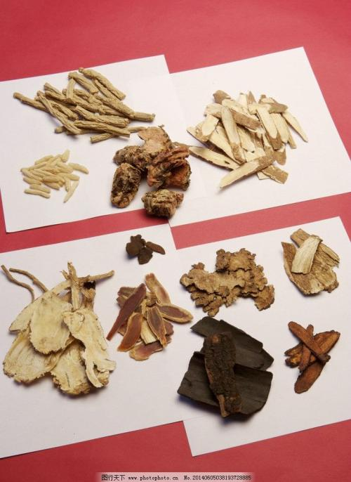
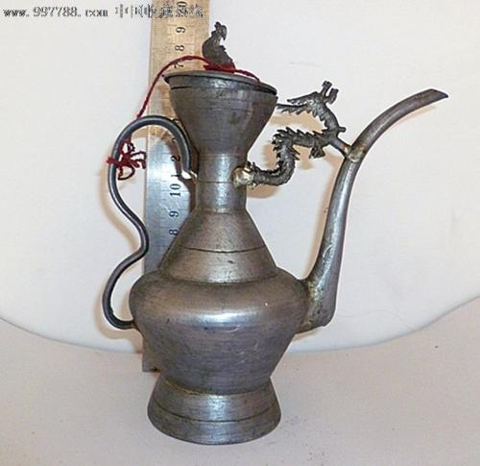
典型案例
Notes:
收治的两个真是案例，乱服中药，中年女性腹痛难忍；一把锡壶，一家四口集体中毒。

Slide 3
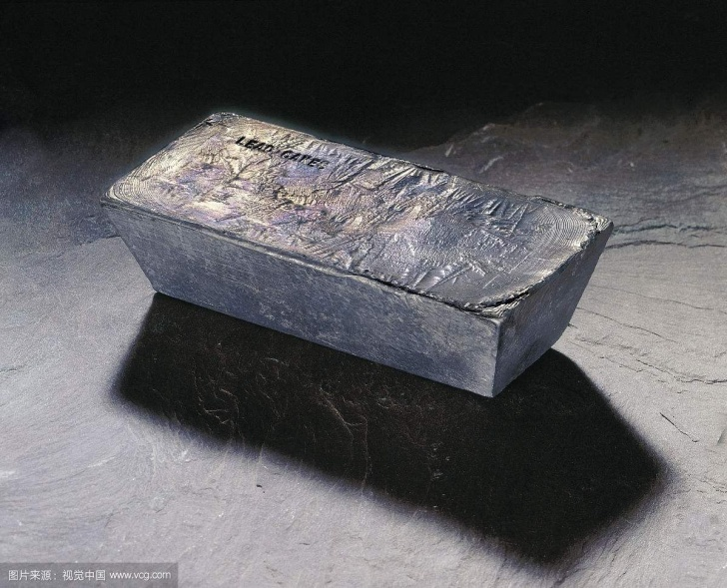
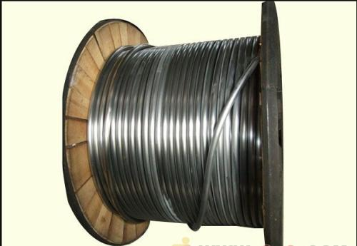
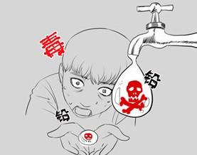
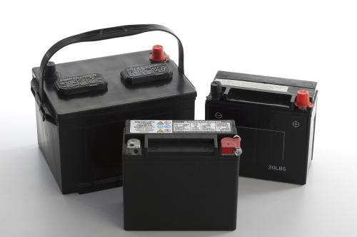
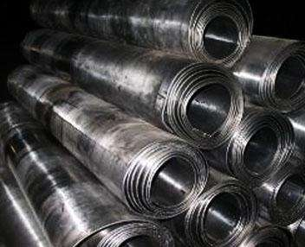
工业接触
Notes:
铅的工业接触

Slide 4
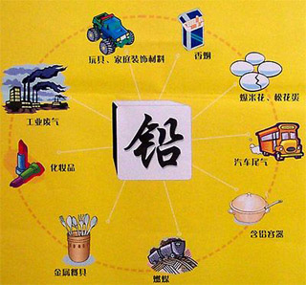
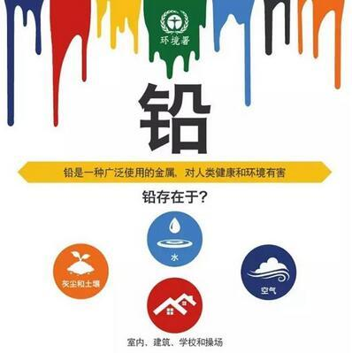
生活接触
Notes:
铅的生活接触

Slide 5
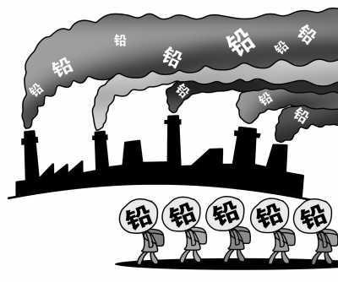
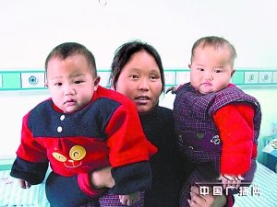
铅中毒
职业性中毒
公害性中毒
发病率居前三位的行业是：
铅冶炼和溶炼
酸式蓄电池制造
铅颜料生产
江苏邳州41名儿童铅中毒，铅再生企业涉嫌排污
浙江德清儿童血铅中毒 蓄电池厂惹的祸
Notes:
职业性铅中毒和公害性铅中毒的典型事例介绍

Slide 6
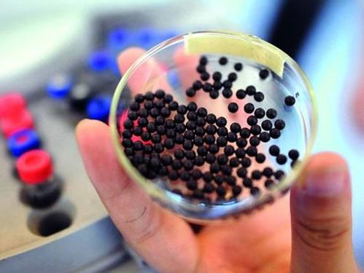
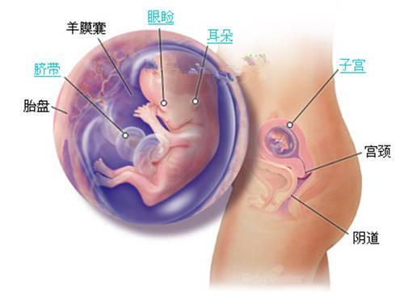
铅可经胎盘和乳腺分泌传递给胎儿和婴儿，损害正常发育和引起中毒。
铅中毒
药源性中毒
母源性中毒
服用含铅丸剂樟丹、黑锡丹治疗癫痫与支气管哮喘。
Notes:
药源性铅中毒和母源性铅中毒的介绍。

Slide 7
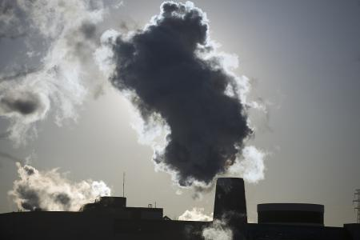
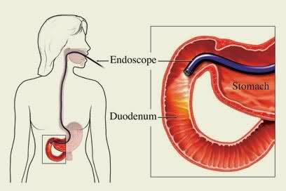
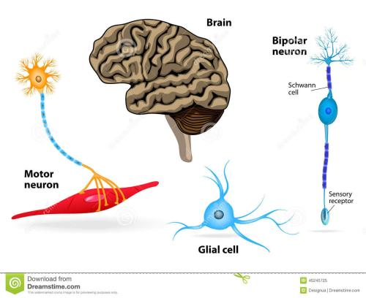
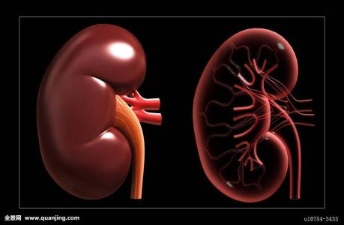
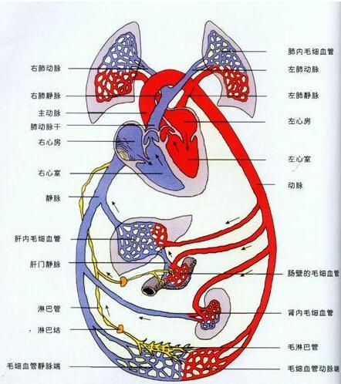
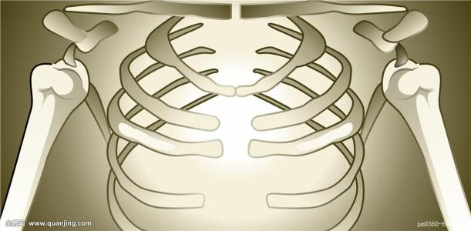
如何进入人体？
铅尘、铅烟或蒸气经呼吸道进入，其次是消化道
进入血液的铅90%与红细胞结合，影响卟啉代谢减少血红蛋白合成；
另外铅对神经鞘细胞有直接毒作用。
初期分布于各组织，以肝、肾含量最高，数周后以不溶性磷酸铅的形式沉积于骨、毛发和牙齿等。
排泄：主要经尿排出
Notes:
铅进入人体的途径。

Slide 8
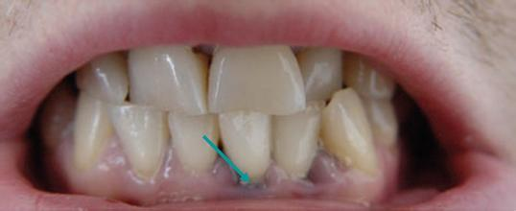
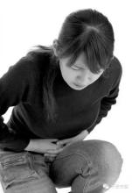
中毒表现
多为慢性中毒，早期有乏力、神经衰弱、口内金属味、肌肉酸痛等症状，随后出现腹隐痛，少数患者牙龈边缘有“铅线”
(1) 神经系统：周围神经病；铅毒性脑病
(2) 消化系统：腹绞痛
(3) 造血系统：低色素性正常红细胞性贫血。
(4) 其它：肾脏受到一定损害，出现蛋白尿、管型尿及肾功能减退。
Notes:
铅中毒的临床表现

Slide 9
诊断
有密切铅接触史
铅吸收
a）尿铅≥ 0.34μmol/L （ 0.07mg/L，70μg/L ）
或0.48μmol/24h （ 0.1mg/24h 、100μg/24h ）
b）血铅≥1.9μmol/l（ 0.4mg/L、400μg/L）
轻度铅中毒：
血铅≥2.9μmol/L（600μg/L）或尿铅≥0.58μmol/L（120μg/L）
中度中毒
a） 腹绞痛；
b） 贫血；
c） 轻度中毒性周围神经病
重度中毒
a） 铅麻痹；
b） 中毒性脑病。
Notes:
职业性慢性铅中毒的诊断与分级

Slide 10
治疗
之 治疗原则
(1)病因治疗：寻找病因
现场抢救、脱离接触
防止毒物继续吸收(催吐导瀉等)
加速排出或中和毒物 (络合剂、解毒剂、透析疗法)
(2)对症治疗
(3)支持治疗
立足于早期诊断、早期治疗、防止病情进展。
Notes:
铅中毒的治疗原则

Slide 11
治疗
之 驱铅治疗
驱铅治疗—入院观察
依地酸钙钠、二巯丁二酸钠注射二巯丁二酸胶囊（DMSA）口服
一般3 d～4 d为一疗程，二疗程间隔停药3 d～4 d。
剂量及疗程应根据患者具体情况结合药物的品种、剂量而定
建议一般不超过3～5个疗程。
辅以对症治疗。
Notes:
铅中毒的驱铅治疗

Slide 12
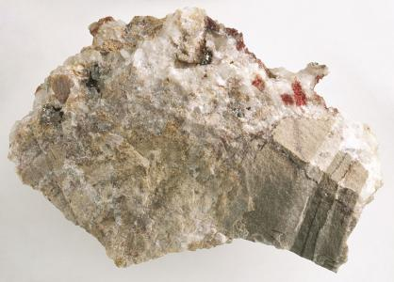
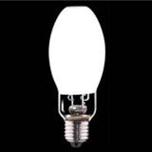
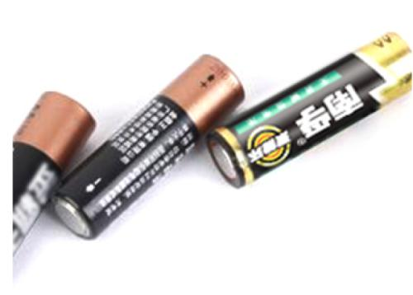
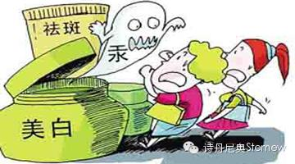
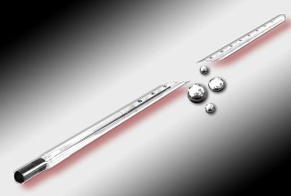
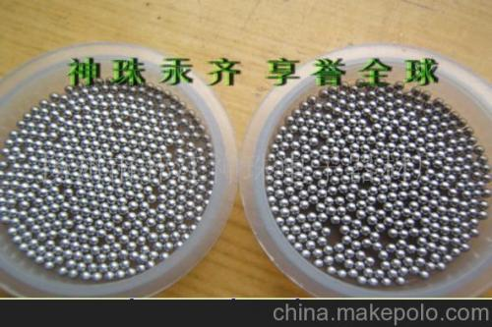
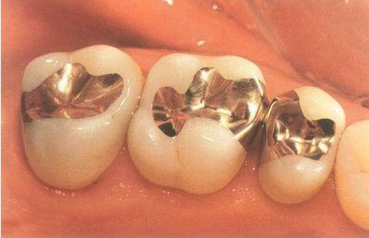
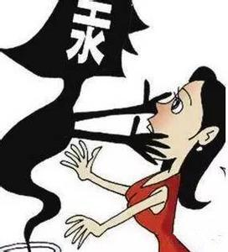
你认识它们吗？
Notes:
汞的接触机会

Slide 13
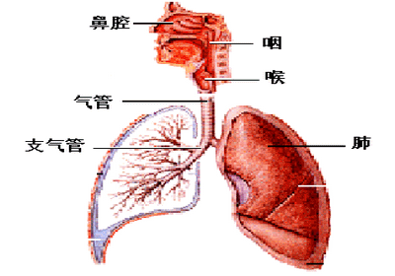
临床表现
之 急性中毒
吸入高浓度汞蒸气，起病急，有头晕、乏力、发热等，口腔炎十分突出,表现为流涎 ,带腥臭味,牙龈红肿、酸痛,出现灰黑色的汞线, 并糜烂、出血、牙松动。
少数严重患者出现咳嗽、 胸痛、紫绀等症状，引起化学性气管炎及肺炎、肺水肿；
亦可出现尿蛋白或管型尿，重者引起急性肾功能衰竭。
口服可引起急性腐蚀性口腔炎和胃肠炎，重者伴有周围循环衰竭。
Notes:
汞中毒的临床表现之急性中毒

Slide 14
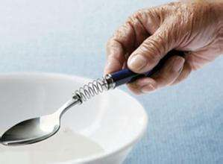
临床表现
之 慢性中毒
最早出现为神经衰弱综合征，其突出表现为易激动,症状有情绪不稳定、急躁、易怒、恶梦、思维紊乱、抑郁、胆怯、害羞等。
汞毒性震颤：手、舌、眼睑震颤，严重时可发展为粗大的意向性震颤,并波及全身。
少数患者可出现口腔炎,以及肾脏和肝脏损害。
皮肤接触可引起接触性皮炎。
Notes:
汞中毒的临床表现之慢性中毒

Slide 15
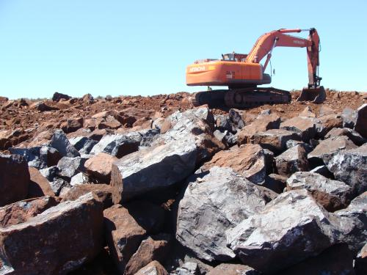
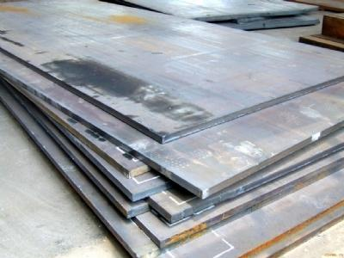
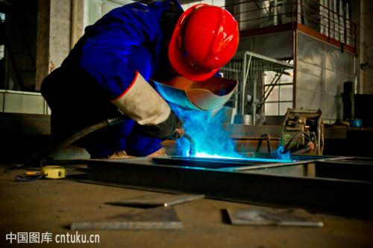
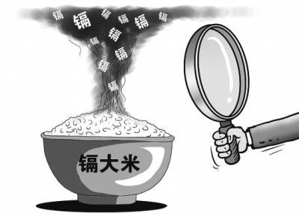
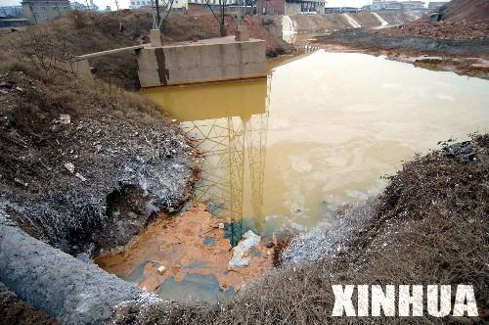
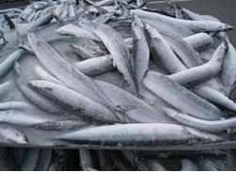
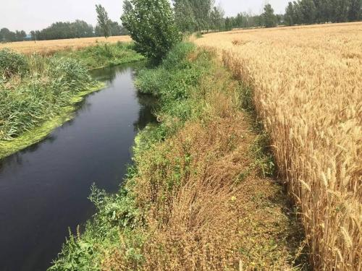
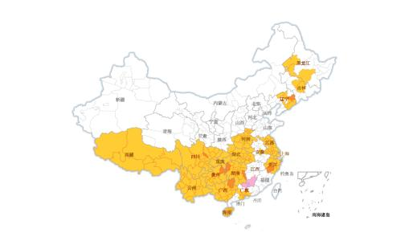
你认识它们吗？
锰
Notes:
其它的重金属中毒

Slide 16
预防
消除毒物(工业替代物)；
减少环境污染
降低毒物浓度
个人防护；生活中警惕接触毒物
增强体质；
环境监测；
定期健康检查；
剂量
剂量
剂量
Notes:
重金属中毒的预防措施

Slide 17
停止“铅” 恐慌
远离大“铅”世界
Notes:
总结

